Slide 1
日本語教室
Japanese pronunciation/accents

Slide 2
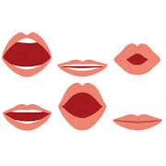
日本語の発音

Slide 3
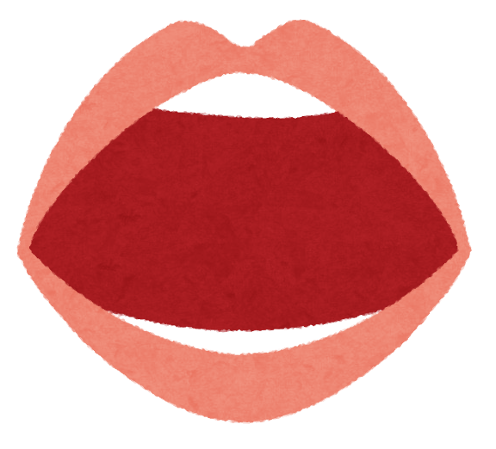
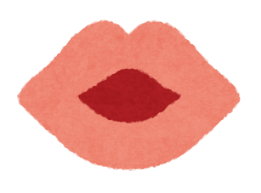
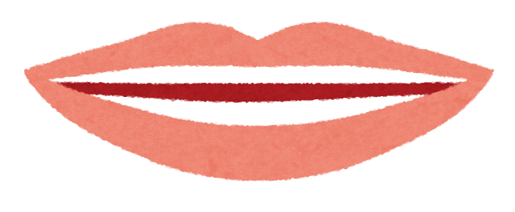
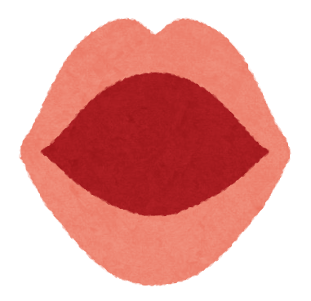
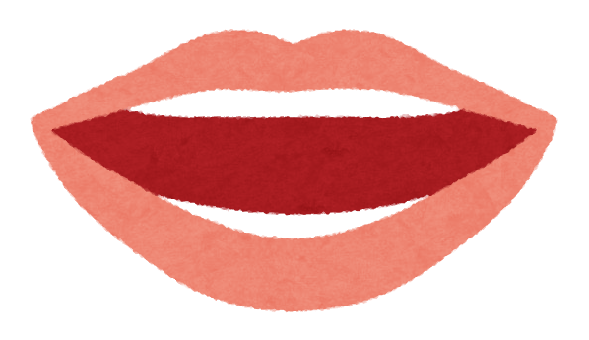
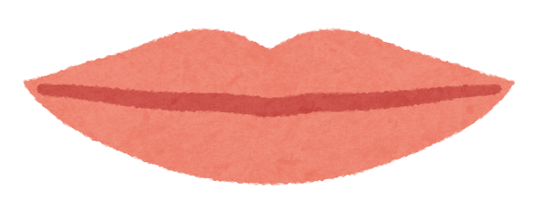
あ（a)
い（i)
う（w)
え（e)
お（o)
ん（n)

Slide 4
わに（wani）
羽毛(umou)
人間（ningen）
お母さん（okaasan）
お父さん（otousan）
かえる（kaeru）
英語（eigo）
日本語（nihongo）
夕ご飯（yuugohan）
朝ご飯（asagohan）
猫（neko）
魚（sakana）

Slide 5
長音（Cyouon）
おかあさん（Okaasan）
おばあさん（Obaasan）
くうき（Kuuki）
ゆうびん（Yuubin）
おじいさん（Ojiisan）
おにいさん（Oniisan）
ちいさい（Chiisai）

Slide 6
おねえさん（Oneesan）
えいが（Eiga）
とけい（Tokei）
おおきい（Ookii）
おおあめ（Ooame）
こうえん（Kooen）
おとうさん（Otoosan）

Slide 7
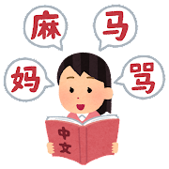
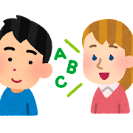
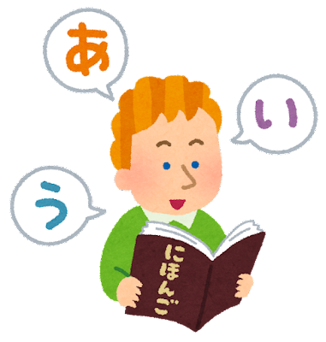
アクセントの種類
① 強弱アクセントー英語
② 声調トーンー中国語
③ 高低アクセントー日本語

Slide 8
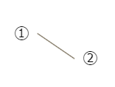
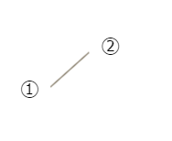
日本語アクセントの機能（Functions）
① 弁別機能（Discriminate functions）
②
①
あめ 雨 飴
②
①
もも 腿 桃
はし 箸 橋

Slide 9
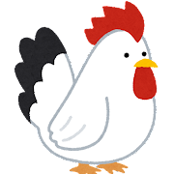
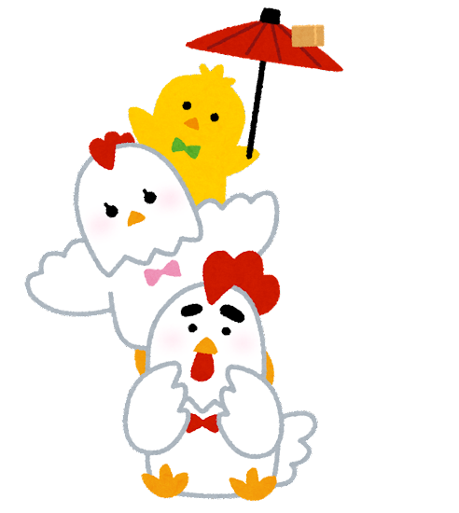
日本語アクセントの機能（Functions）
② 統語機能（Syntax functions）
にわとり（鶏）
にわ とり（二羽、鳥）

Slide 10
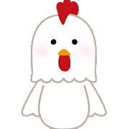

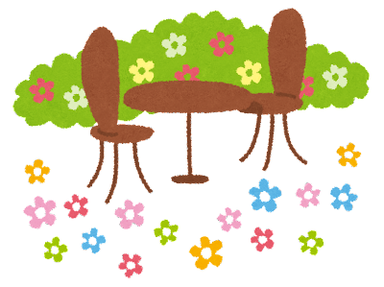
にわにわにわにわとりがいる
二羽、庭には鳥がいる
庭には、二羽鳥がいる
庭にはニワトリがいる

Slide 11
日本語のアクセントの型
Type | feature（accent） | Example
High Head | First beat | さけ（鮭）はなび（花火）まいにち（毎日）
High Tail | Last beat | はしが（橋が）あしたが（明日が）いもうとが（妹が）
Middle High | After second beat | おかし（お菓子）たまご（卵）たまねぎ（玉ねぎ）
Flat | No accent | さけが（酒が）はしが（端が）かばんが（鞄が）

Slide 12
日本語のアクセントの型
（High TailとFlatの違い）
②
③
High Tail: あした（明日）
①
が
②
③
Flat：かばん（鞄）
①
が
助詞

Slide 13
First beat がHigh なのはこれだけ。その後はまた上がらない
High Head
ねこ、 富士山（ふじさん）、緑（みどり）、枕（まくら）
真実（しんじつ）、玄関（げんかん）、楓（かえで）
High Tail
白髪（しらが）が、男（おとこ）が、黄緑（きみどり）が、
昨日（きのう）が、桃ノ木（もものき）が、犬（いぬ）が、

Slide 14
Middle High
色紙（いろがみ）、湖（みずうみ）、飲み物（のみもの）、潮風（しおかぜ）
にんじん、計算機（けいさんき）
Flat
桜（さくら）が、水（みず）が、筆箱（ふでばこ）が、砂浜（すなはま）が、
赤色（あかいろ）が、キリンが、

Slide 15
動詞のアクセント
グループ① Flat
泣く（なく）
浴びる（あびる）
消える（きえる）
並べる（ならべる）
遊ぶ（あそぶ）
なかない
あびない
きえない
ならべない
あそばない
ないて
あびて
きえて
ならべて
あそんで

Slide 16
動詞のアクセント
『ない』の前
『て』の二つ前
グループ② MiddleHigh
見る（みる）
起きる（おきる）
晴れる（はれる）
調べる（しらべる）
食べる（たべる）
◎
◎
◎
みない
おきない
はれない
しらべない
たべない
みて
おきて
はれて
しらべて
たべて
◎
◎
◎
◎
◎
◎
◎
◎
◎
◎
◎
◎

Slide 17
動詞のアクセント
グループ① Flat
泣く（なく）
浴びる（あびる）
消える（きえる）
並べる（ならべる）
遊ぶ（あそぶ）
グループ② MiddleHigh
見る（みる）
起きる（おきる）
晴れる（はれる）
調べる（しらべる）
食べる（たべる）
◎
◎
なきます
あびます
きえます
ならべます
あそびます
みます
おきます
はれます
しらべます
たべます
◎
◎
◎
◎
◎
◎
◎
◎

Slide 18
わたしは、テレビをみます。
◎
◎
◎
わたしは、テレビを みます。
けいこさんは、海で泳ぎます。
◎
◎
◎
けいこさんは、うみで およぎます。
けいたくんとまことくんは、地図でお店を調べた。
◎
◎
◎
◎
けいたくんと まことくんは ちずで おみせを しらべた。

Slide 19
テレビを見ないで、早く寝て。
◎
◎
◎
◎
テレビを みないで はやく ねて
朝起きないで、夜勉強します。
◎
◎
◎
◎
◎
あさ おきないで よる べんきょう します。
空が晴れて、友達と遊びます。
◎
◎
◎
◎
そらが はれて ともだちと あそびます。

